Slide 1
Die Wenn-Dann-Falle!
Workshops
Buch Seite 58

Slide 2
Serie: Wie erziehe ich meine Eltern?
Beschreibung: Schauplatz ist ein Doppelhaus: In der eine Hälfte lebt eine alleinerziehende Mutter mit ihrer Tochter, in der anderen Hälfte ein alleinerziehender Vater mit seinem Sohn. Die vier verstehen sich super, aber die beiden Kinder haben so ihre Probleme mit ihrem jeweiligen Elternteil. Daher versuchen die Kinder, die Eltern zu erziehen…

Slide 3
Kommentiere die Reaktionen!
étonné
soulagé
enthousiaste
en colère
patient
anxieux
énervé
déçu
.
.
.
.
.
.
.
.
begeistert
enttäuscht
ängstlich
erstaunt
wütend
genervt
erleichtert
geduldig

Slide 4
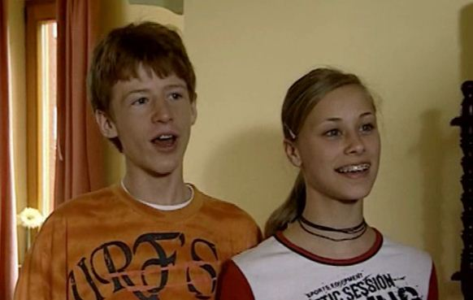
Die Kinder (Johny und Felix)
Hypothesen: gute Note, gute Nachricht, Geburtstag, …
„Heute war es voll geil!
Total abgefahren !“
begeistert

Slide 5
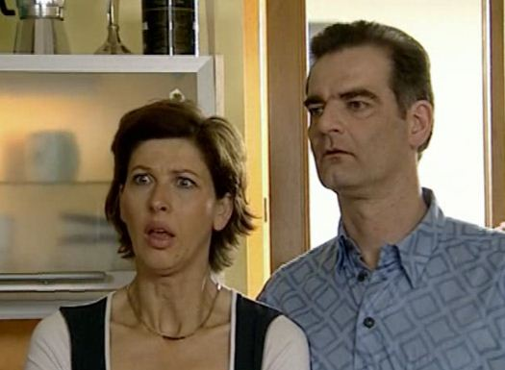
Die Eltern
Hypothesen: Was? Was ist passiert?
„Was ist denn passiert?
Alle Lehrer krank geworden?“
erstaunt

Slide 6
Die Kinder (Johny und Felix)
Hypothesen: Warum? Was? Das ist immer so!
„Wenn wir fragen, dann sagt ihr womöglich Nein!“
enttäuscht

Slide 7
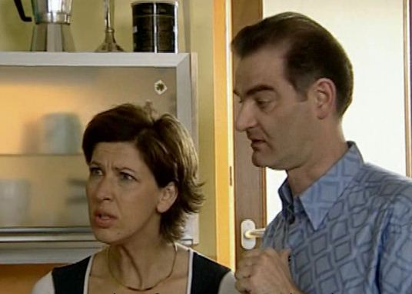
Die Eltern
Hypothesen: Ich kann es nicht glauben! WIR sind die Eltern!
„Aber wenn wir nein sagen, dann hat das womöglich seinen Grund!“
wütend / genervt

Slide 8
Das Projekt
Schottland
Reiseziel:
Zeitpunkt:
Dauer:
Ferien
3 Wochen

Slide 9
Wenn … , dann … !
5
Kinder
Eltern
4
2
Kinder
Eltern
3

Slide 10
Für oder gegen die Klassenfahrt?
Argumente dafür | Argumente dagegen
- interessantes Land
- unerreichbar, wenn du mich brauchst
- Wenn Kolumbus‘ Mutter damals auch so gedacht hätte, dann wäre ……………………. bis heute noch ………………………….. .
- lange allein von zu Hause weg
Amerika
nicht entdeckt
- zu jung
- In drei Jahren haben schon andere Mädchen Babys.
- Die Mutter hat Angst, dass sie mit einem Jungen schläft

Slide 11
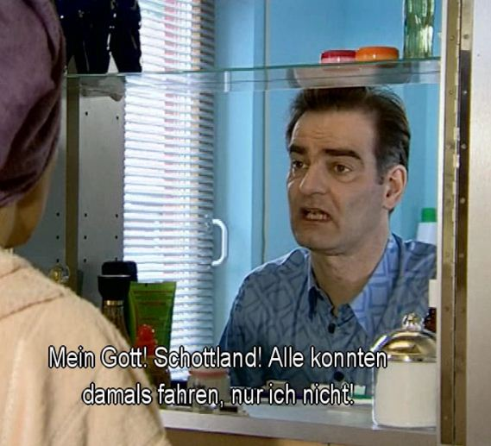
Der genervte Vater
Er konnte als Kind nicht an der Klassenfahrt nach Schottland teilnehmen!!

Slide 12
Warum konnte er nicht daran teilnehmen?
Vielleicht hatte seine Familie nicht genug Geld, um die Reise zu bezahlen.
Es kann sein, dass er krank war und zu Hause bleiben musste.
Ich glaube, dass er etwas angestellt hatte. Deswegen durfte et nicht mitfahren.
Er hatte vielleicht ein schlechtes Zeugnis bekommen und musste für die Schule lernen.

Slide 13
Hast du richtig getippt? (2)
Er konnte nicht mitfahren, weil die Klassenfahrt zu teuer war.
Er musste eine gute Note bekommen, damit die Schule ihm die Reise bezahlt. Aber er hat eine 6 gekriegt, weil er geschummelt hatte.

Slide 14
Welche Bedingung müssen die Kinder erfüllen?
Wenn die Kinder in Englisch eine 2 schreiben, dann dürfen sie mitfahren.
Wenn… , dann…

